Slide 1
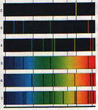
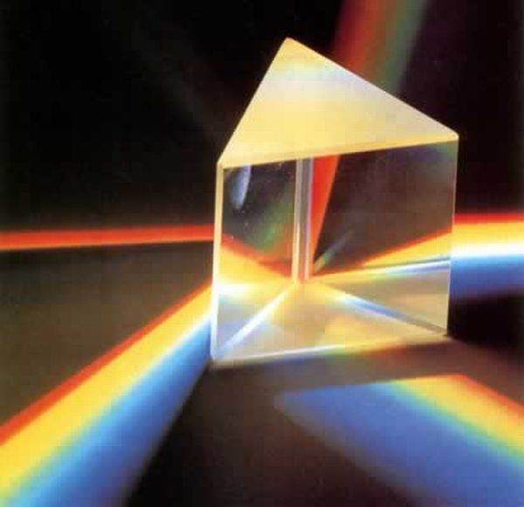
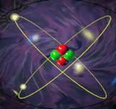

Slide 2
Изучение спектров

Slide 6
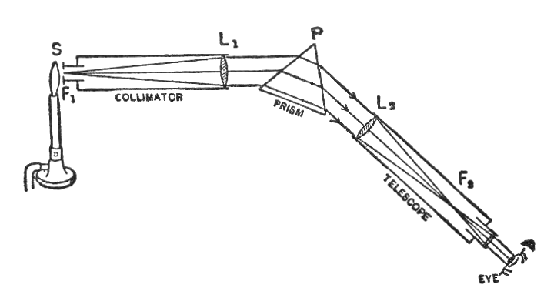
УСТРОЙСТВО СПЕКТРОСКОПА

Slide 7
Трёхгранная призма расщепляет белый свет, лучи с разной длиной волны преломляются по-разному

Slide 9
Исследования линейчатого спектра вещества позволяют определить, из каких химических элементов это вещество состоит и в каком количестве содержится каждый элемент в данном веществе. Метод определения качественного и количественного состава вещества по его спектру называется спектральным анализом. Спектральный анализ широко применяется при поисках полезных ископаемых для определения химического состава образцов руды. С его помощью контролируют состав сплавов в металлургической промышленности. На его основе был определен химический состав звезд и т.д.

Slide 15
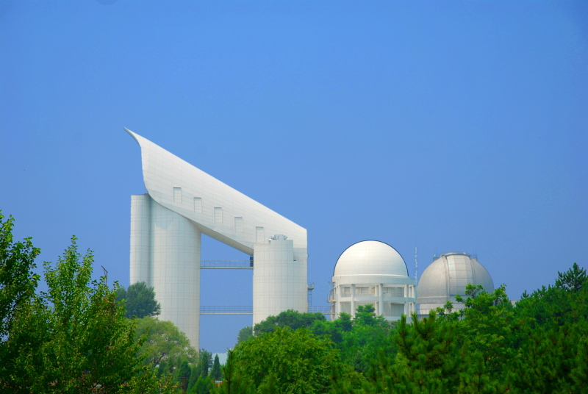
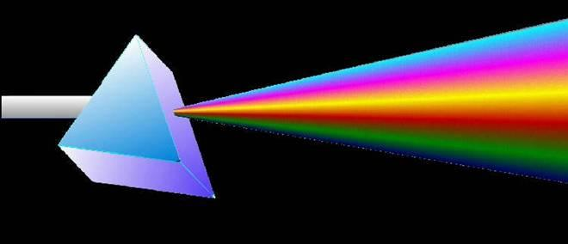
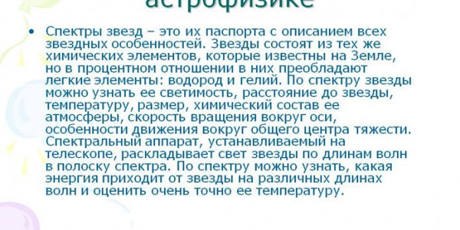
ЗНАЧЕНИЕ СПЕКТРАЛЬНОГО АНАЛИЗА В АСТРОНОМИИ
В Китае принят в эксплуатацию самый большой спектроскоп в мире: высота его превышает 15-этажное здание

